Slide 1
«9η Πανελλήνια Ημέρα Σχολικού Αθλητισμού - Ευρωπαϊκή Ημέρα Σχολικού Αθλητισμού 2022»

Slide 2
Στο πλαίσιο του εορτασμού της 9ης Ημέρας Σχολικού Αθλητισμού την Παρασκευή 30 Σεπτεμβρίου 2022 οι εκπαιδευτικοί και οι μαθητές του σχολείου μας διοργάνωσαν αθλητικές δραστηριότητες.

Slide 3
Με κοινό σύνθημα «ΑΘΛΗΣΗ κάθε μέρα, ΥΓΕΙΑ μια ΖΩΗ» και στόχο την ανάδειξη της ωφελιμότητας της άθλησης στη σωματική και πνευματική υγεία εκπαιδευτικοί και μαθητές συμμετείχαν σε αγώνες ποδοσφαίρου και καλαθοσφαίρισης που υλοποιήθηκαν στον προαύλιο χώρο του 7^{ου} Εσπερινού Επα.Λ Αθήνας.

Slide 4
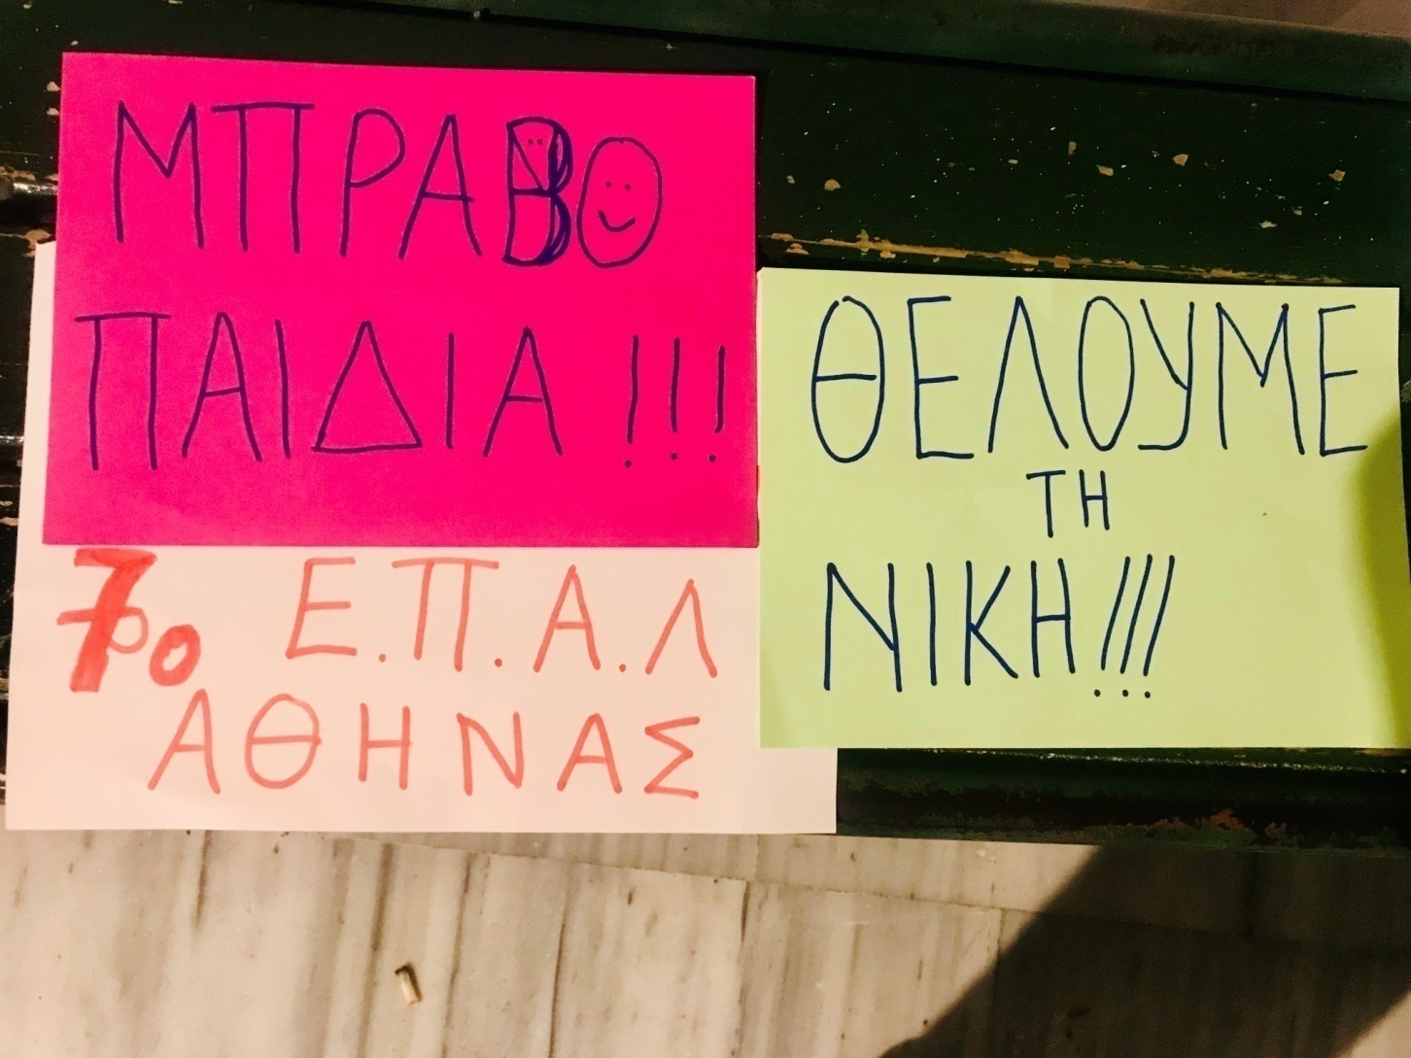

Slide 5
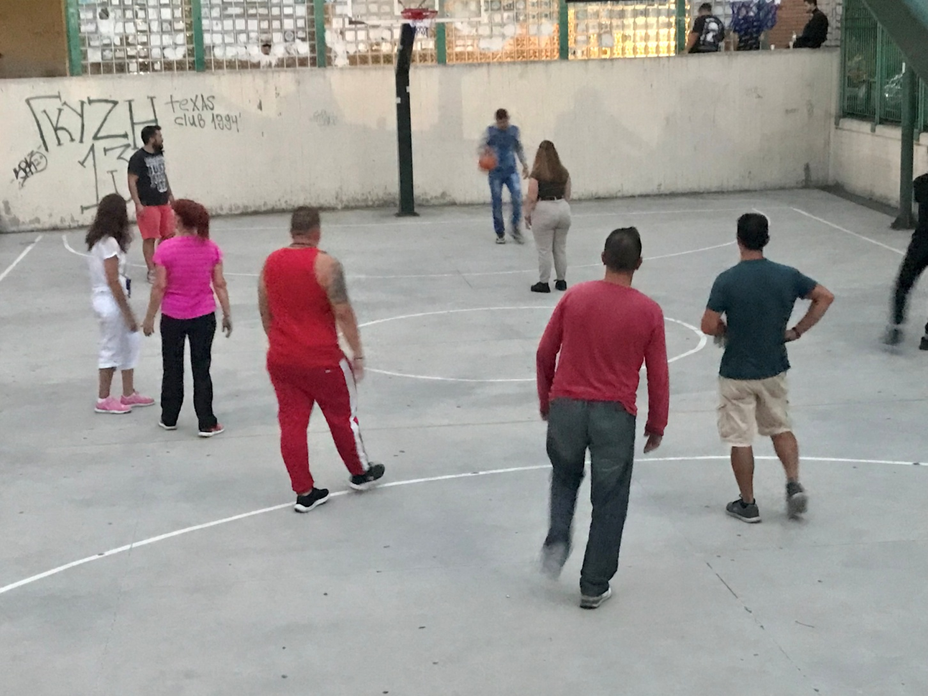

Slide 6
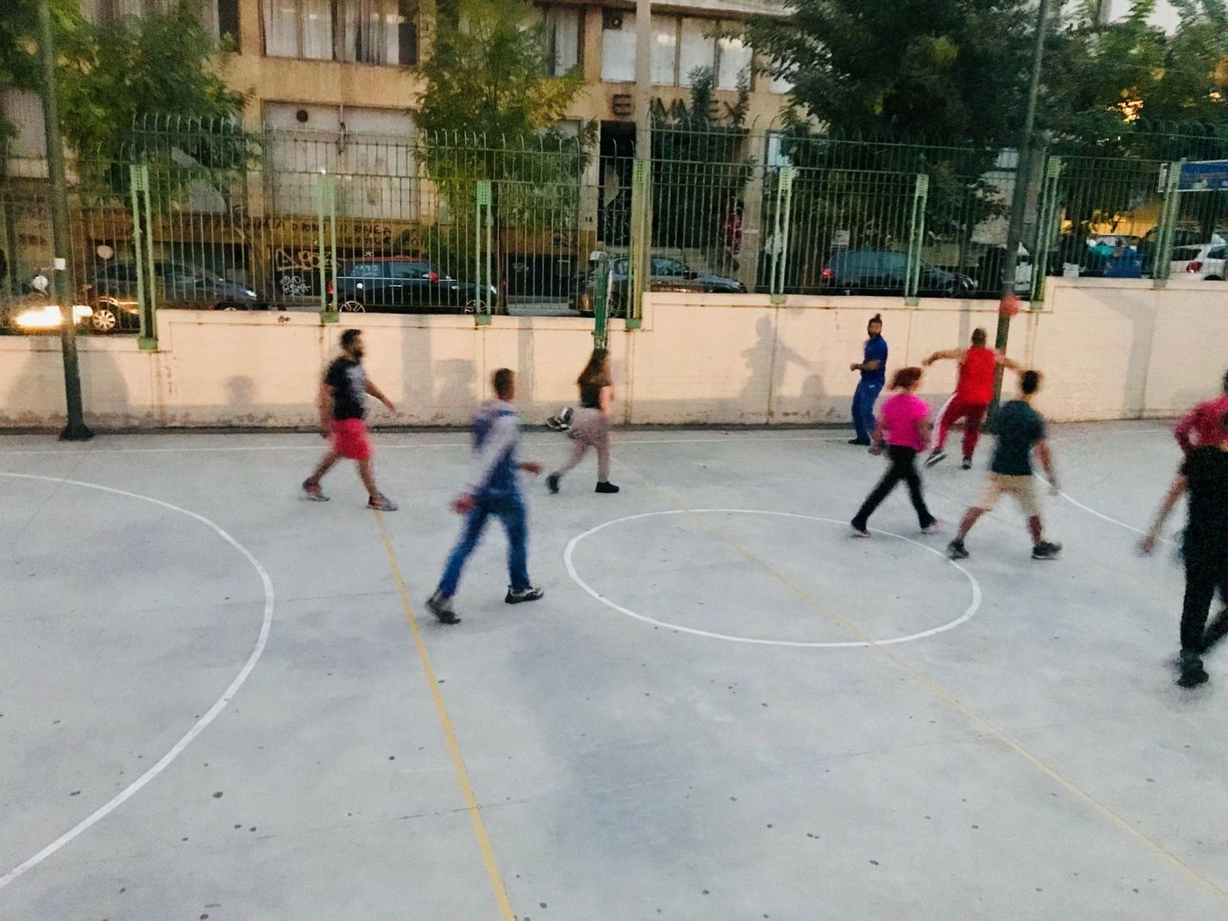

Slide 7
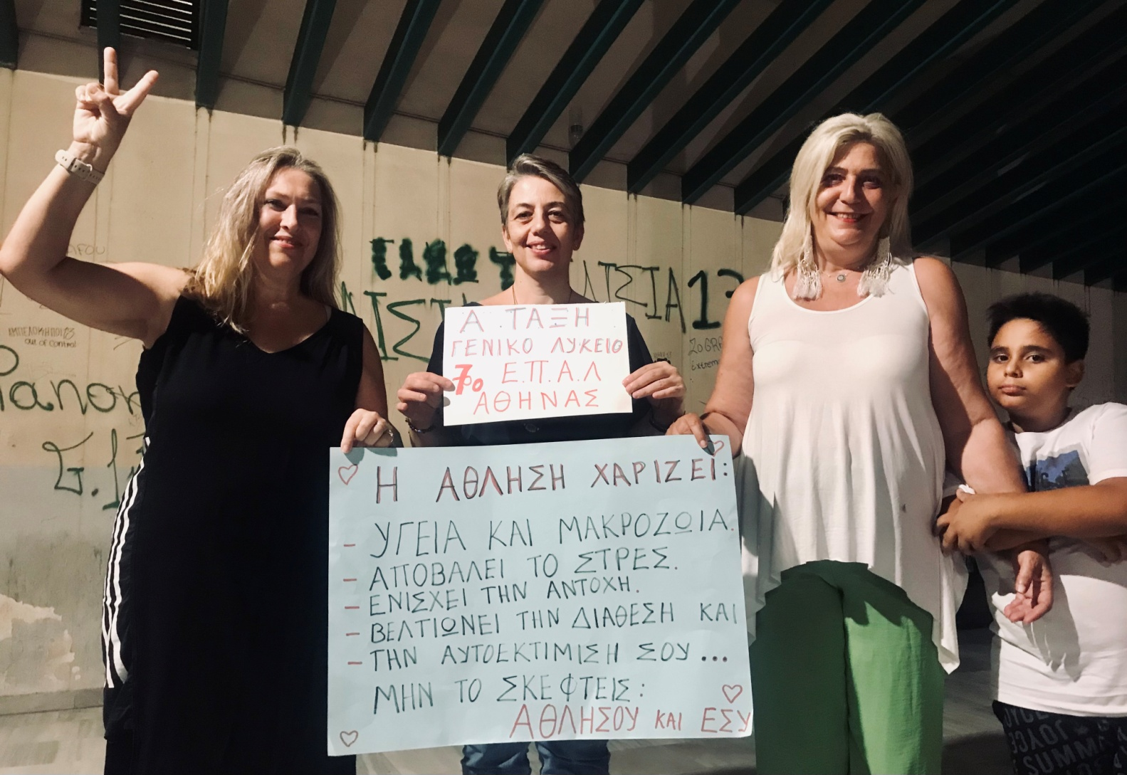

Slide 8
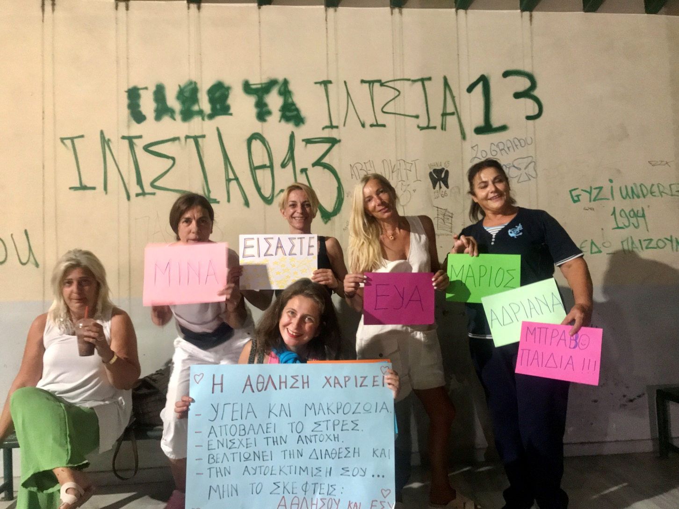

Slide 9
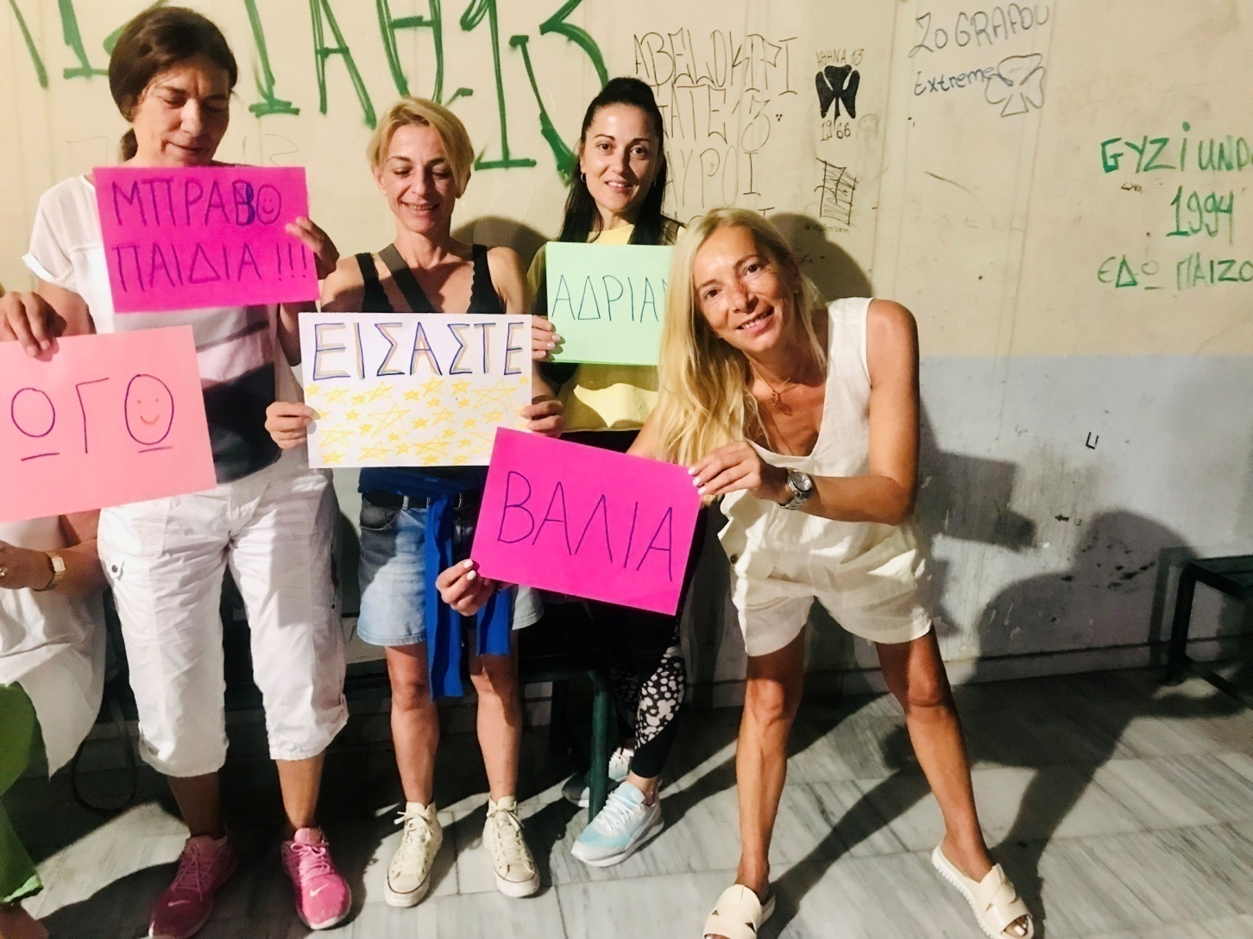

Slide 10
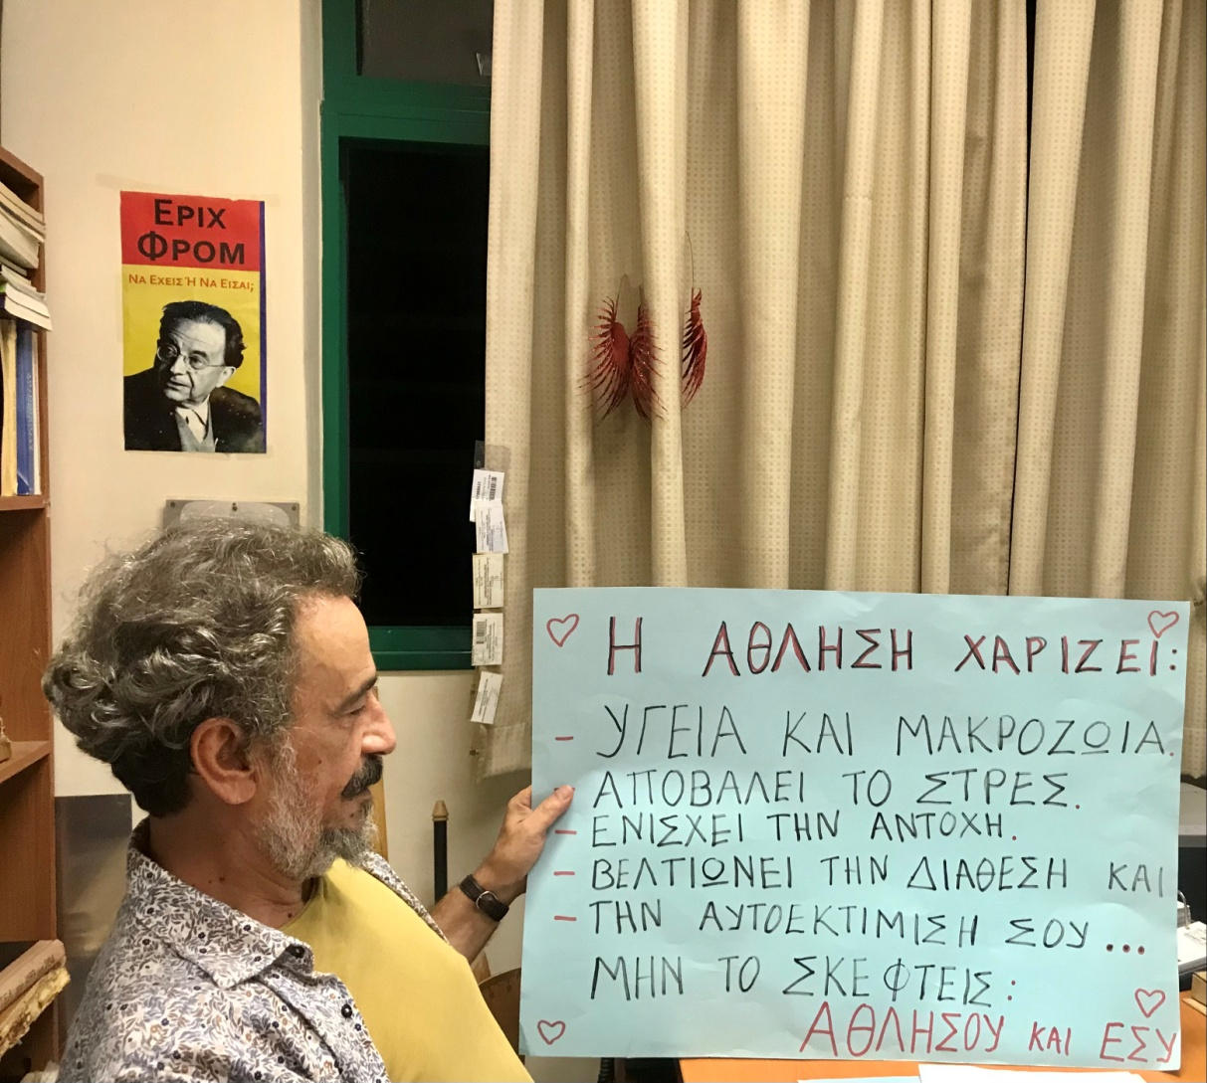

Slide 11
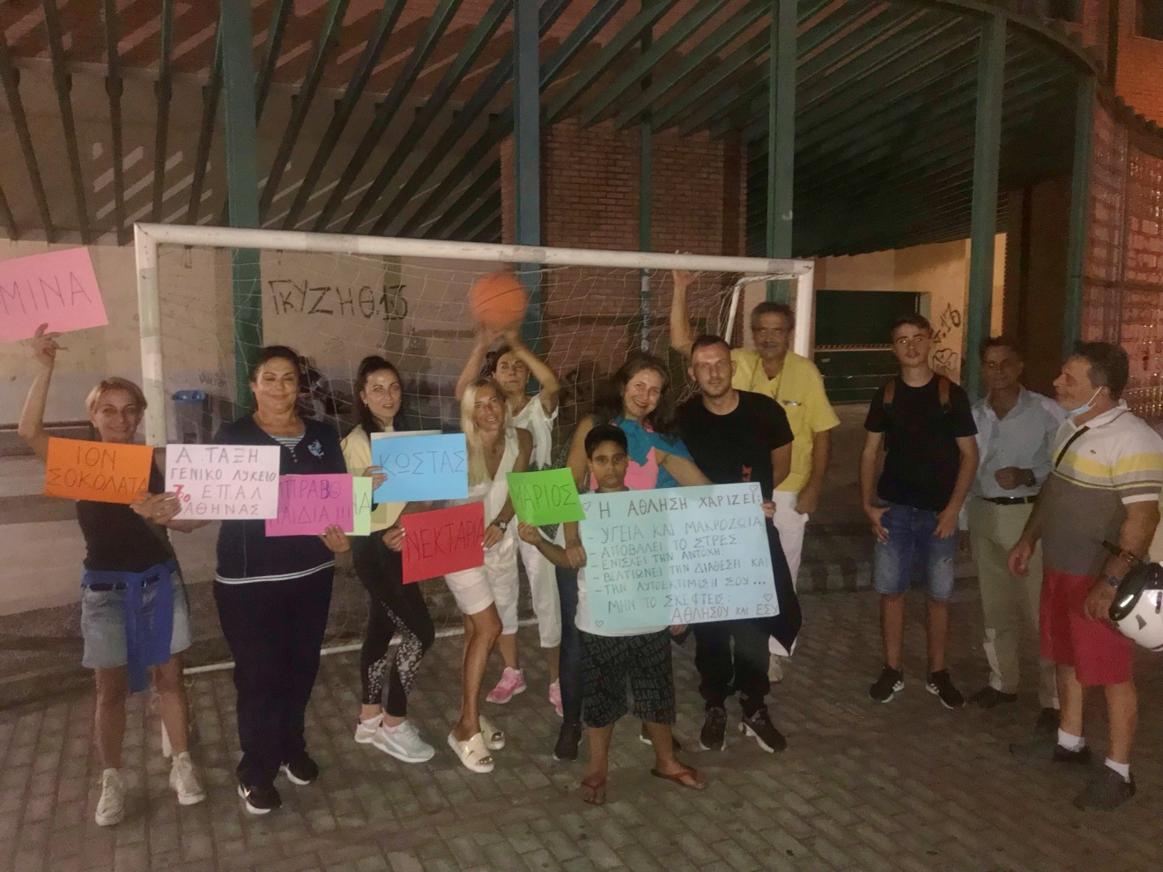
Νους υγιής εν σώματι υγιεί

